Slide 1
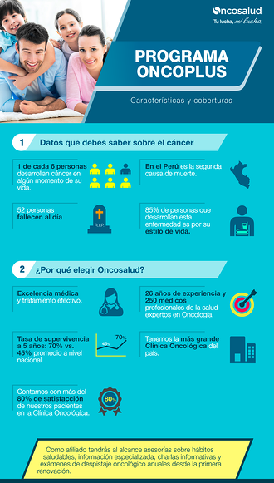
COMPARATIVO DE PRIMAS ANUALES
Periodo 2018-19 vs Periodo 2019-20
En líneas generales, el incremento para este año es en promedio 16.32%

Slide 2

COMPARATIVO DE PRIMAS MENSUALES
Periodo 2018-19 vs Periodo 2019-20
Los incrementos básicamente son por tres factores: Recargos por costos médicos, Inflación y Rango Etario.

Slide 3

COMPARATIVO DE PRIMAS ENTRE PROGRAMAS CORPORATIVOS E INDIVIDUALES
Periodo 2018-19 vs Periodo 2019-20
El cuadro comparativo indica claramente la diferencia sustancial de los costes entre el Programa Oncoplus contratado por la Universidad, y el Programa Individual Oncoplus para el público en general.

